Slide 1

Маріупольська загальноосвітня школа I-III ступенів № 53 виконала: педагог-організатор
Нєволіна С.Б.

Slide 2

Права людини записані у Загальній Декларації прав людини ООН, Конституції України.
Конвенція ООН про права дитини
Усі права дітей записані у Конвенції ООН про права дитини.
Конвенція — це угода.
Конвенция ООН про права дитини - це угода між країнами. В ній записано, як уряд кожної країни має дбати про дітей.

Slide 3

В нашій країні права дитини виділені окремими статтями Сімейного, Цивільного, Кримінального кодексів, Законами України: «Про охорону дитинства»,«Про попередження насильства в сім’ї».
Багато зусиль також докладають громадські організації, які працюють щоб кожна дитина почувала себе
захищеним законом повноцінним членом суспільства.

Slide 4
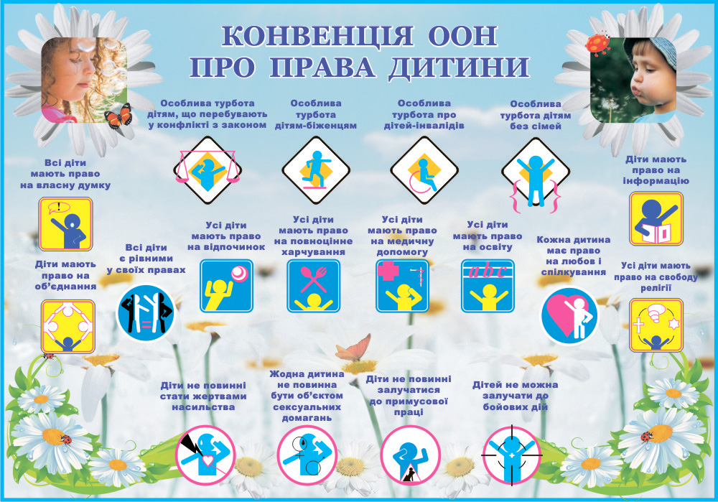

Slide 5

Дитячий фонд ООН – ЮНІСЕФ
Дитя́чий фонд ООН, ЮНІСЕФ , спецілізована структура ООН створена 11 грудня 1946 року. Мета фонду — поліпшення стану здоров'я, харчуваня, умов існування дітей.Фонд надає допомогу дітям бідних держав.
Прапор дитячого фонду ООН — ЮНІСЕФ
Дитячий Фонд ООН (ЮНІСЕФ) відкрив своє представництво у Києві у 1997 році. З того часу він працює над покращенням життя дітей та сімей на всій території України

Slide 6
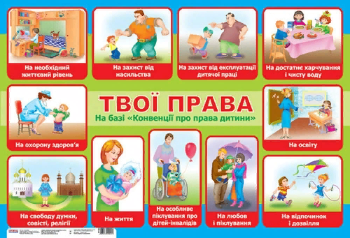

Slide 7
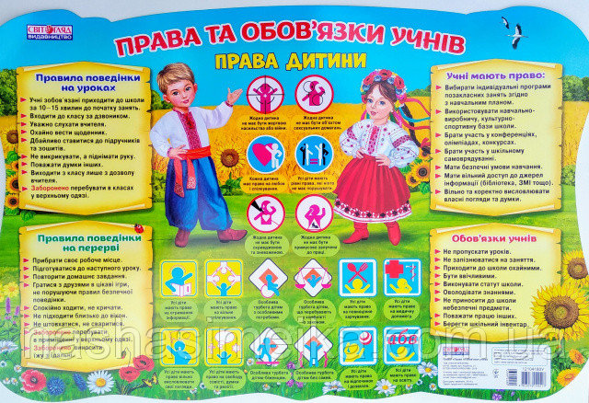

Slide 8
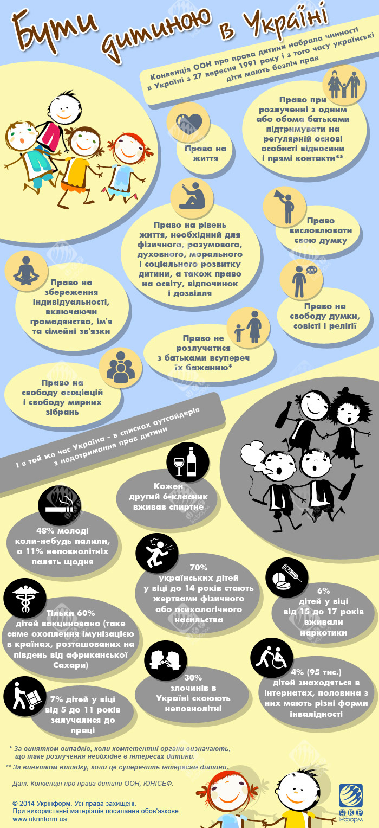

Slide 9



Slide 10
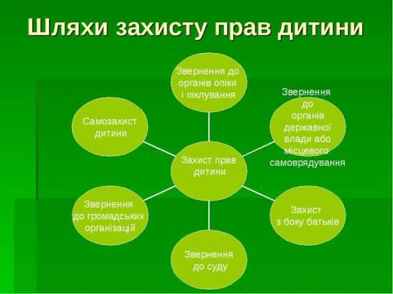


Slide 11
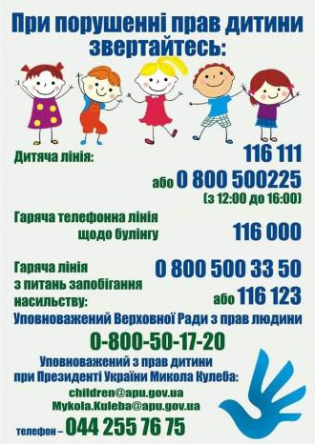

Slide 12


